Slide 1
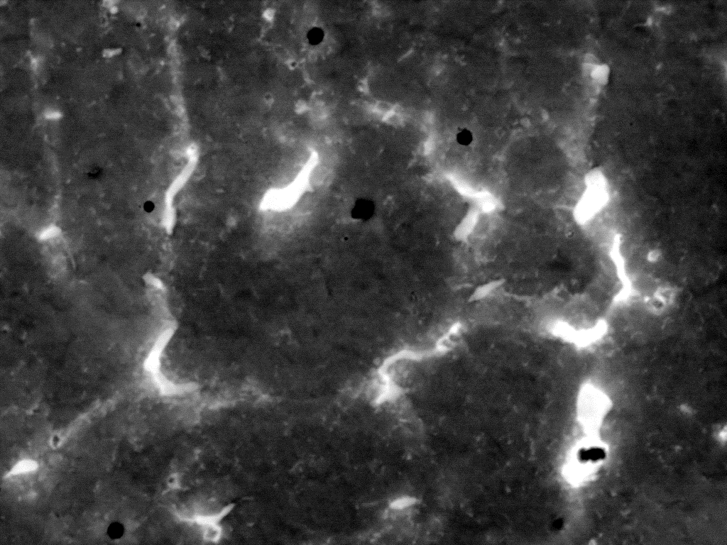
“Area 13”
“Area 14”
“Area 15”

